Slide 1
Tecnologia e a Revolução
na Educação
RONALDO MOTA
Membro da “Academia Brasileira de Educação”
Diretor Científico – DIGITAL PAGES
Evento Fórum Anual RNP
Brasília – DF, 27 de agosto de 2019

Slide 2
1.Escola
Fresco “The School of Athens”, by Rafaello Sanzio/1511. This work is in the public domain(PD-Art).
2. Livro
Printing press by Gottfried- Történelmi krónika/1908, sixteenth century in Germany. This image is in the public domain (PD-Art).
3. Tecnologias Digitais
A Smoker from the Erzgebirge as geek. Markscheider/2013. (GNU Free Document License).

Slide 3
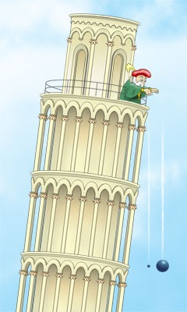
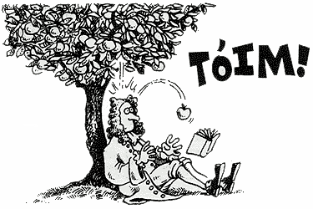

Slide 4
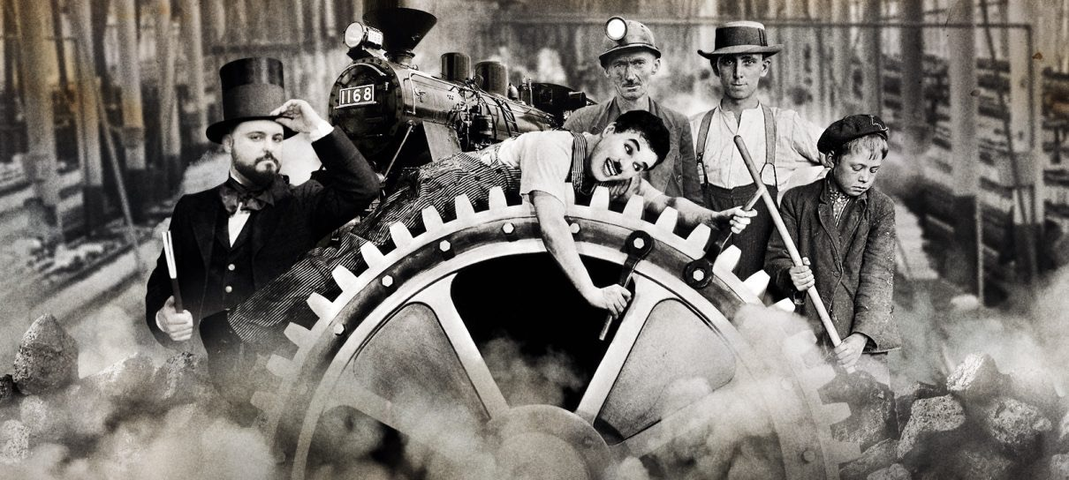

Slide 5
Até século XX: dominância da “inteligência” baseada na “memória/conteúdo” (Cognição)
Vs.
Mundo contemporâneo: valorizando as “múltiplas inteligências”, com ênfase na capacidade de aprender continuamente, notadamente no “aprender a aprender” (Cognição + Metacognição)

Slide 6
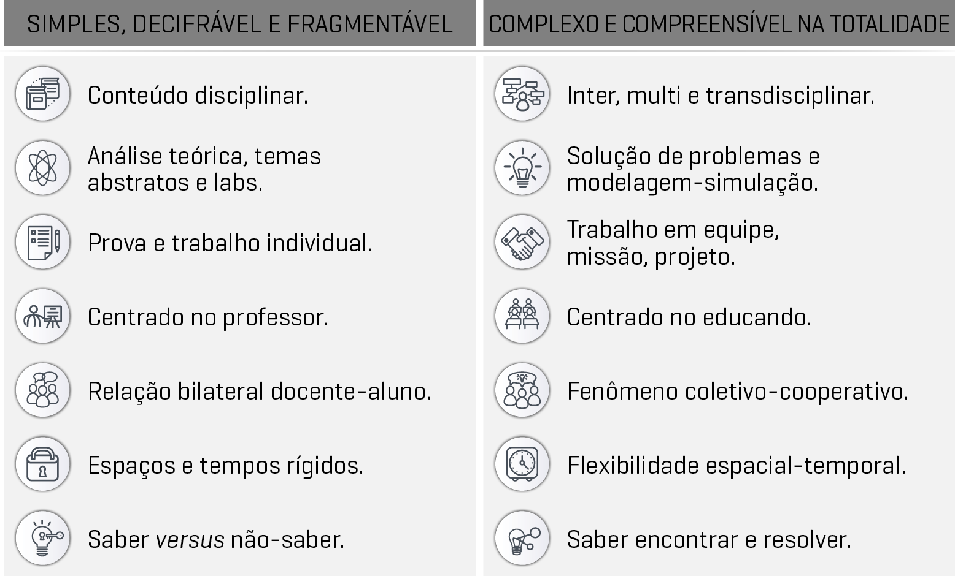
O QUE MUDA QUANDO MIGRAMOS DO COGNITIVO ANALÓGICO PARA O METACOGNITIVO DIGITAL?

Slide 7
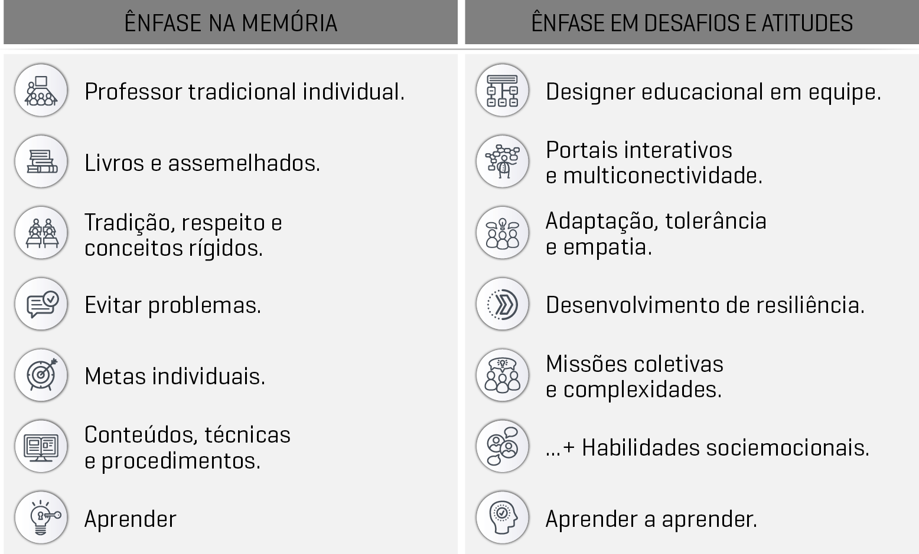

Slide 8
MAIOR DESAFIO
”Todos aprendem, aprendem o tempo todo e cada um à sua maneira”
SOLUÇÃO
”Hibridismo via multiplicidade de formas de entrega e trilhas educacionais personalizadas”
PERSPECTIVAS
Conjugar quantidade e qualidade

Slide 9
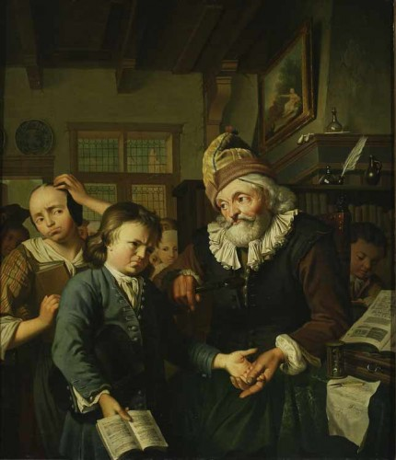
GRATO!
Ronaldo Mota
ronamota@gmail.com
Oil on canvas by Krzysztof Lubieniecki/1717 School-teacher. National Museum in Warsaw. This work is in public dmain (PD-Art).

